Slide 1


Slide 2


Slide 3


Slide 4
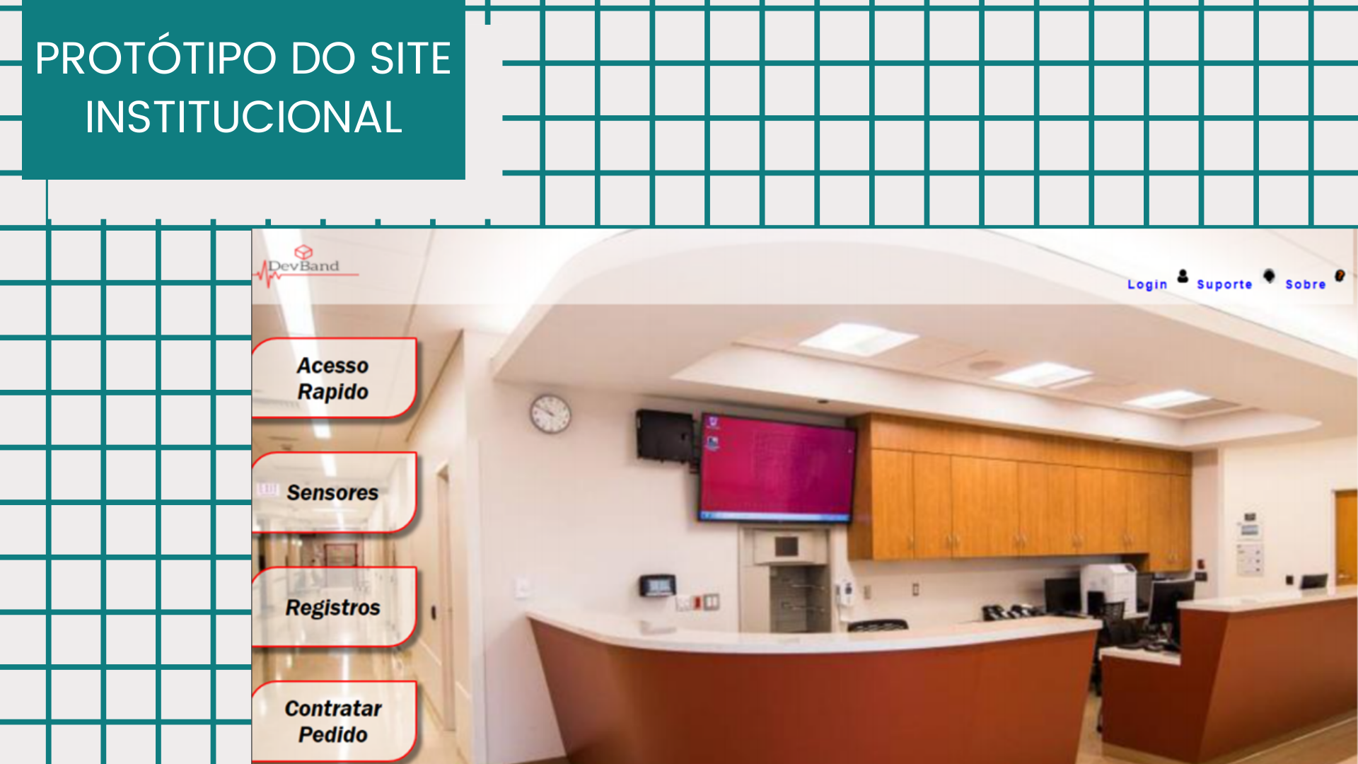

Slide 5
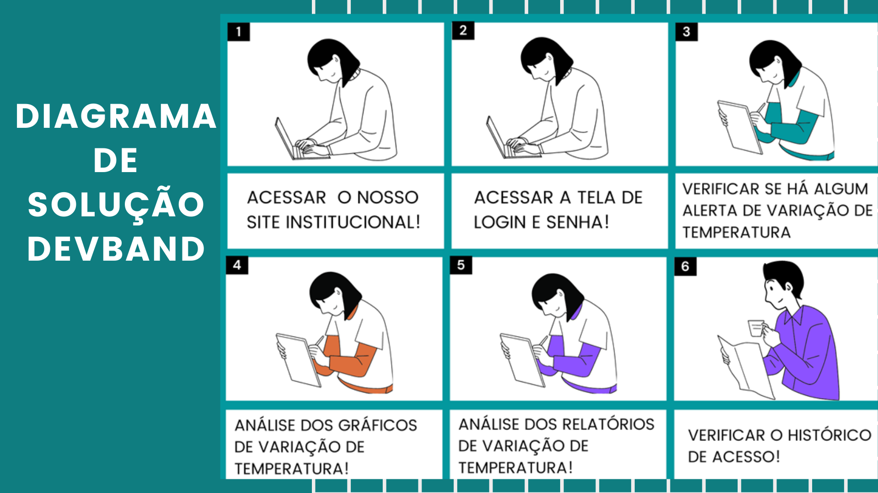

Slide 6
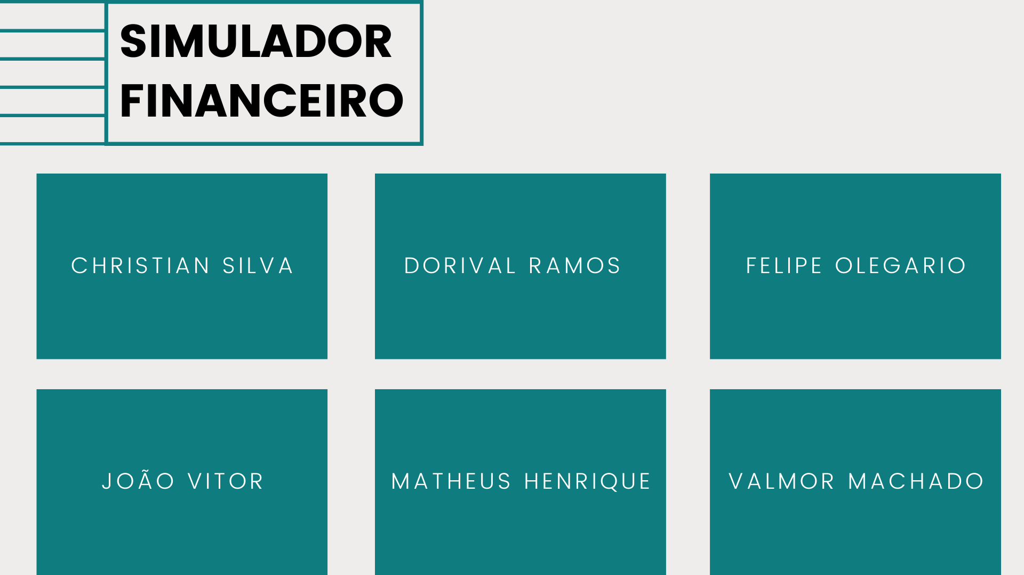
CHRISTIAN SILVA
DORIVAL RAMOS
FELIPE OLEGARIO
JOÃO VITOR
MATHEUS HENRIQUE
VALMOR MACHADO

Slide 7
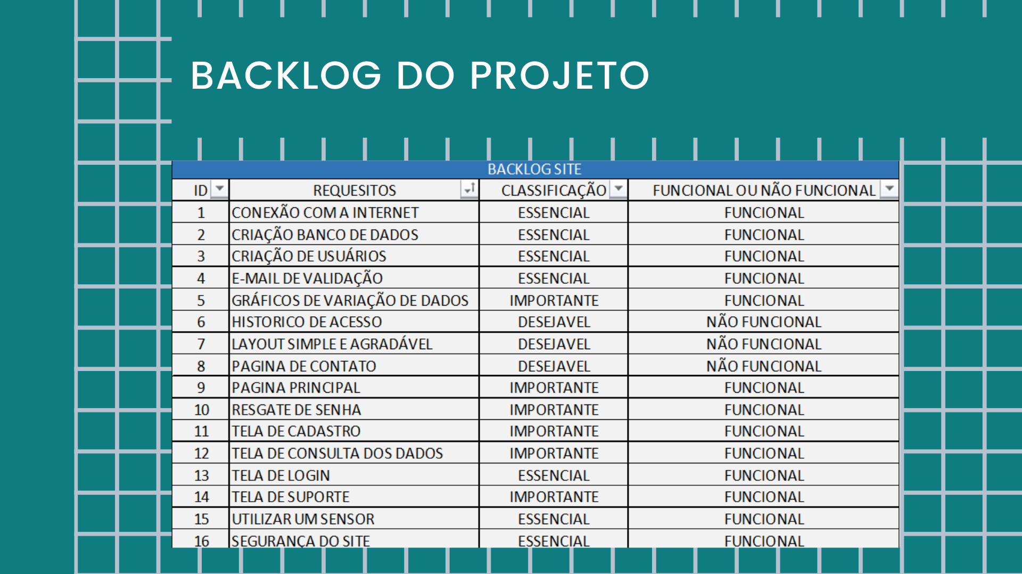

Slide 8
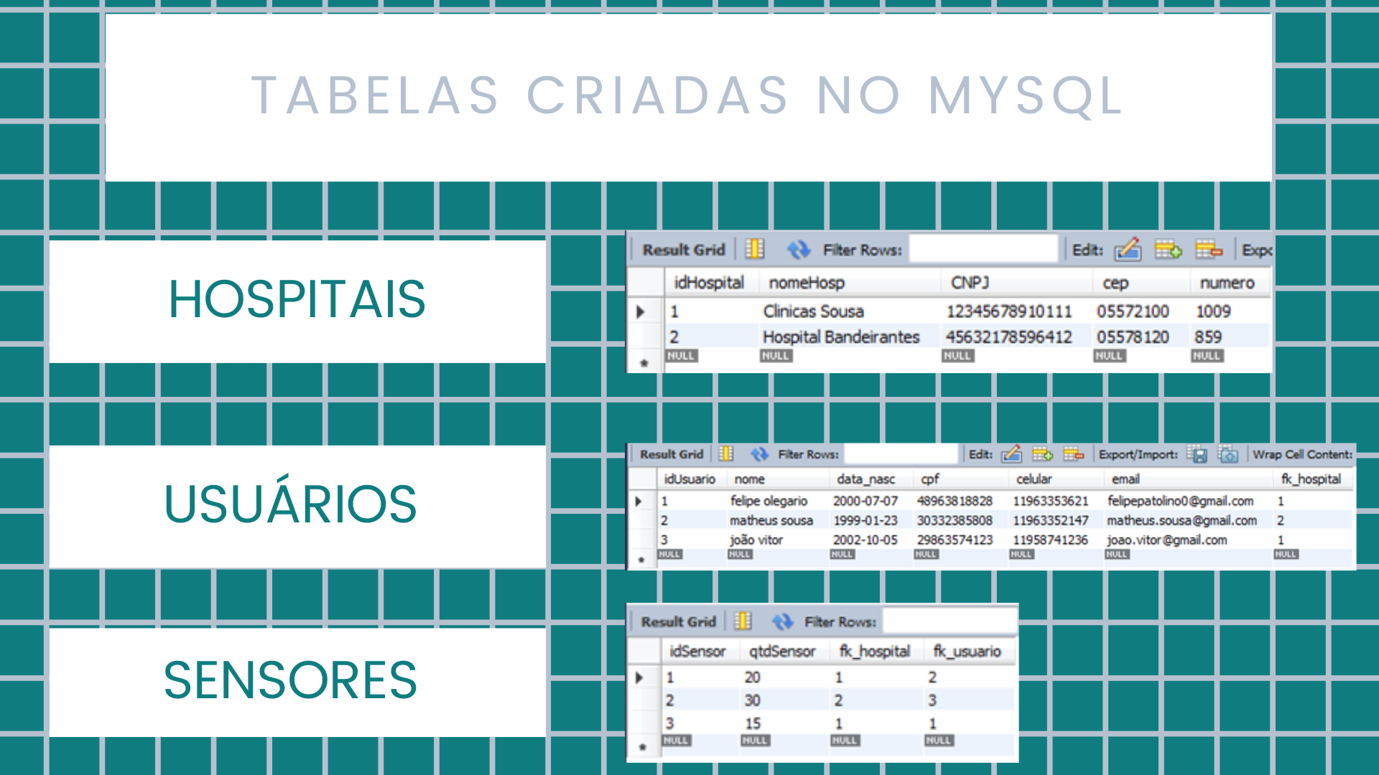

Slide 9
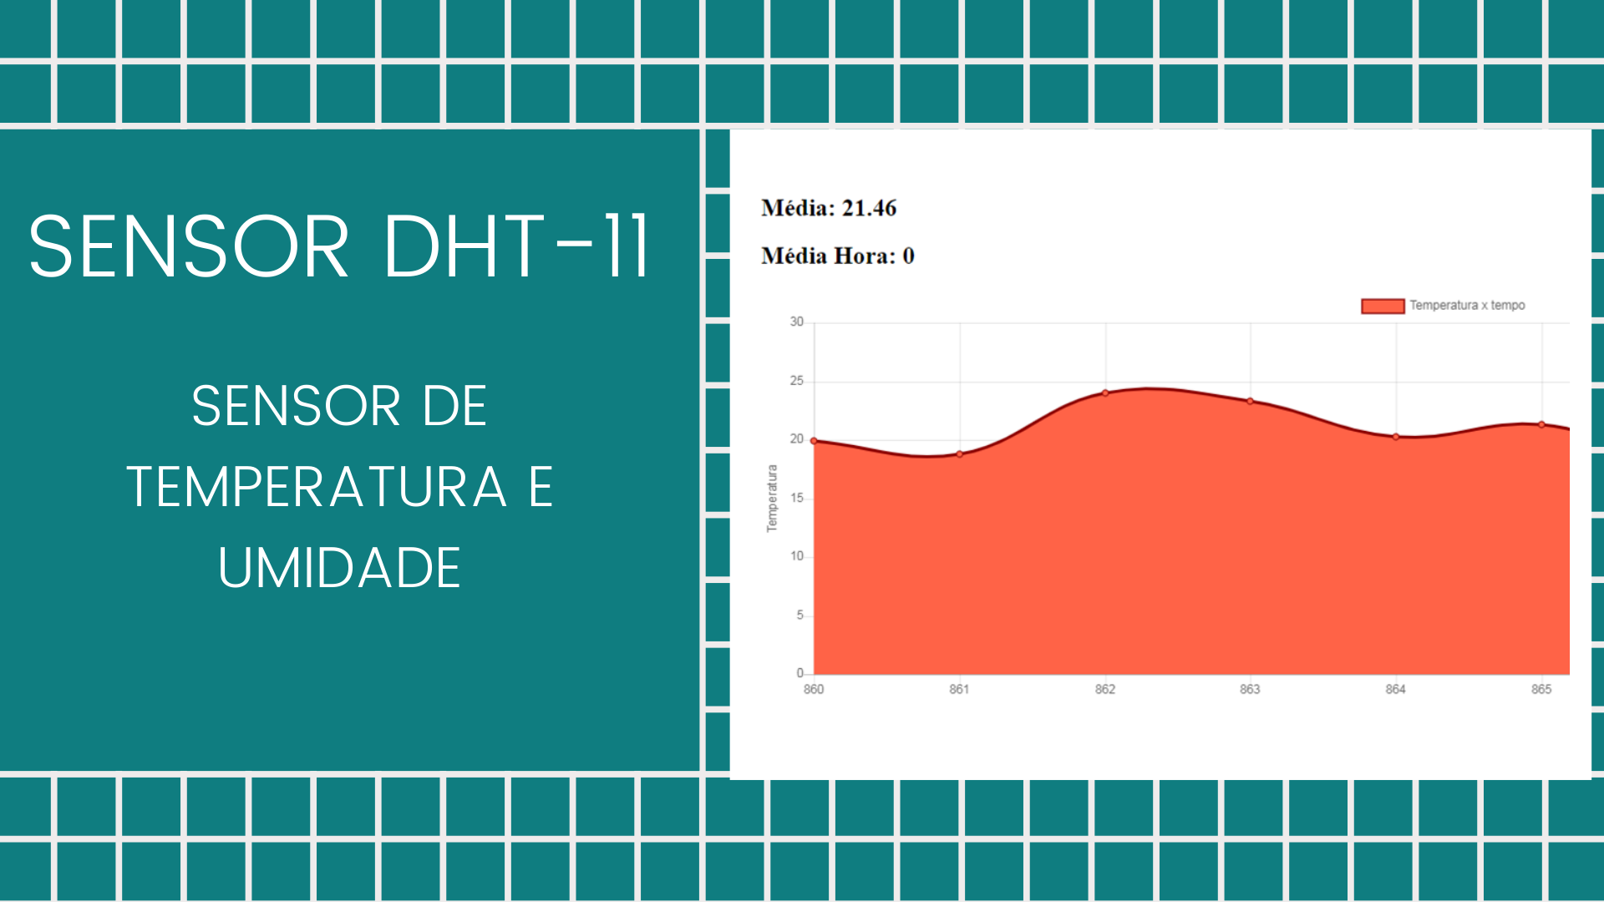

Slide 10


